Slide 1
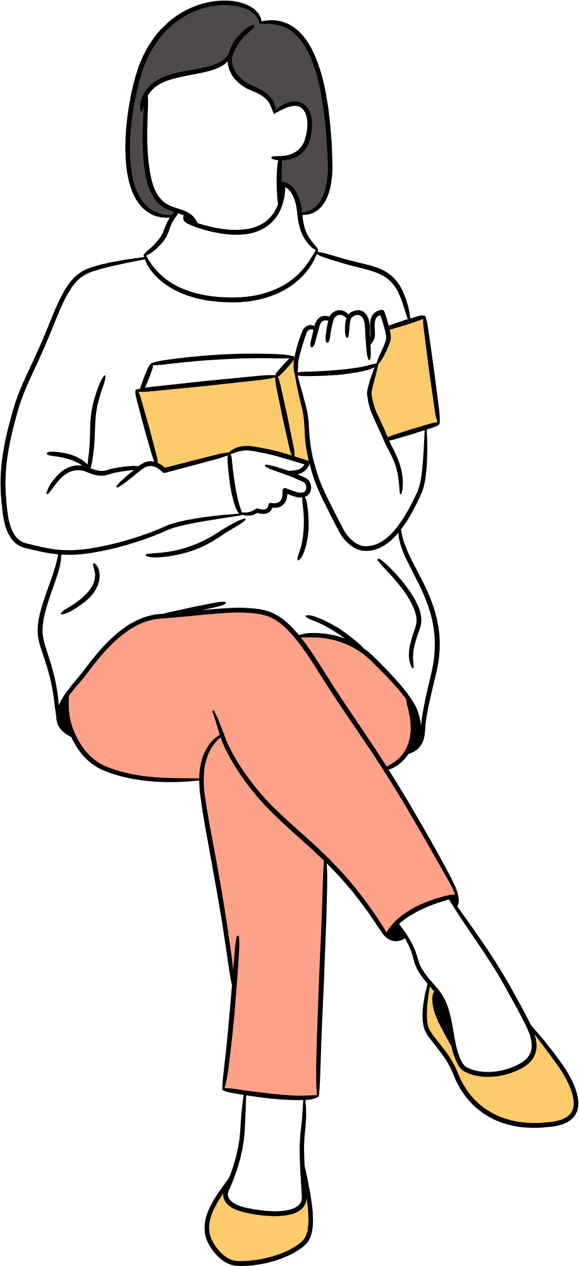
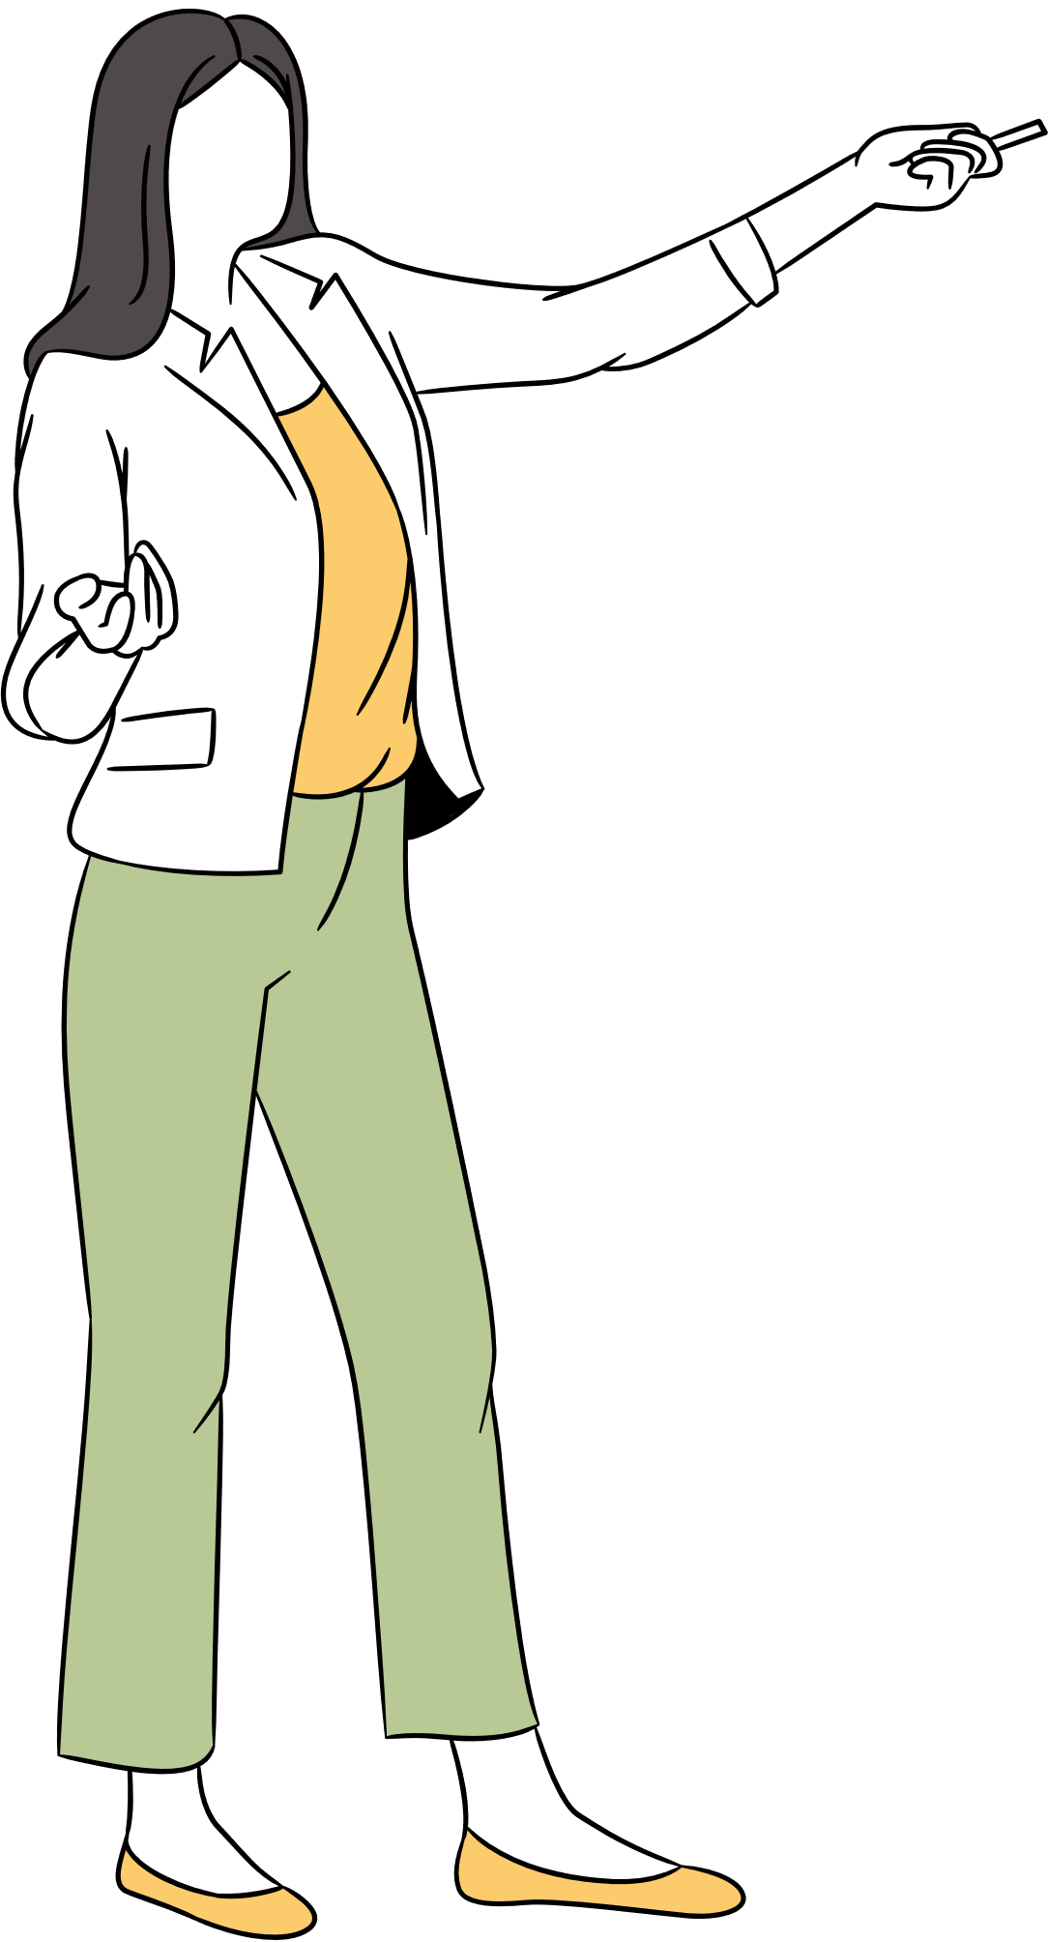
Deutsch-Modul
les.seh.kom.
LESen – SEHen – KOMmunizieren
(2025 – 2028)

Slide 2
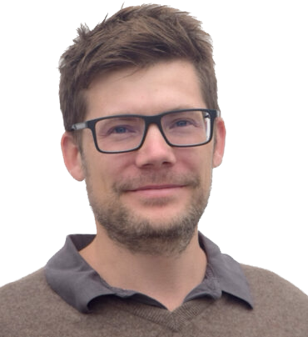
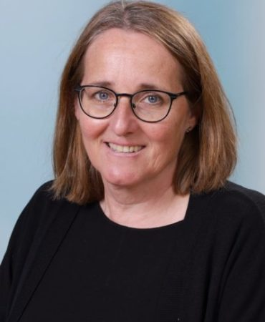
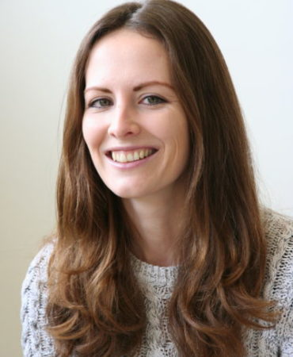
les.seh.kom.
(2025 – 2028)
Kurs 1 – 6. Klasse
Kurs 2 – 7. Klasse
Kurs 3 – 8. Klasse
Rhetorik & Kommunikation
mit Georg Flatz
Welt der Literatur – Literatur der Welt
mit Karoline
Wetzel-Hammerl
Theater & Film
mit Manuela Frey

Slide 3
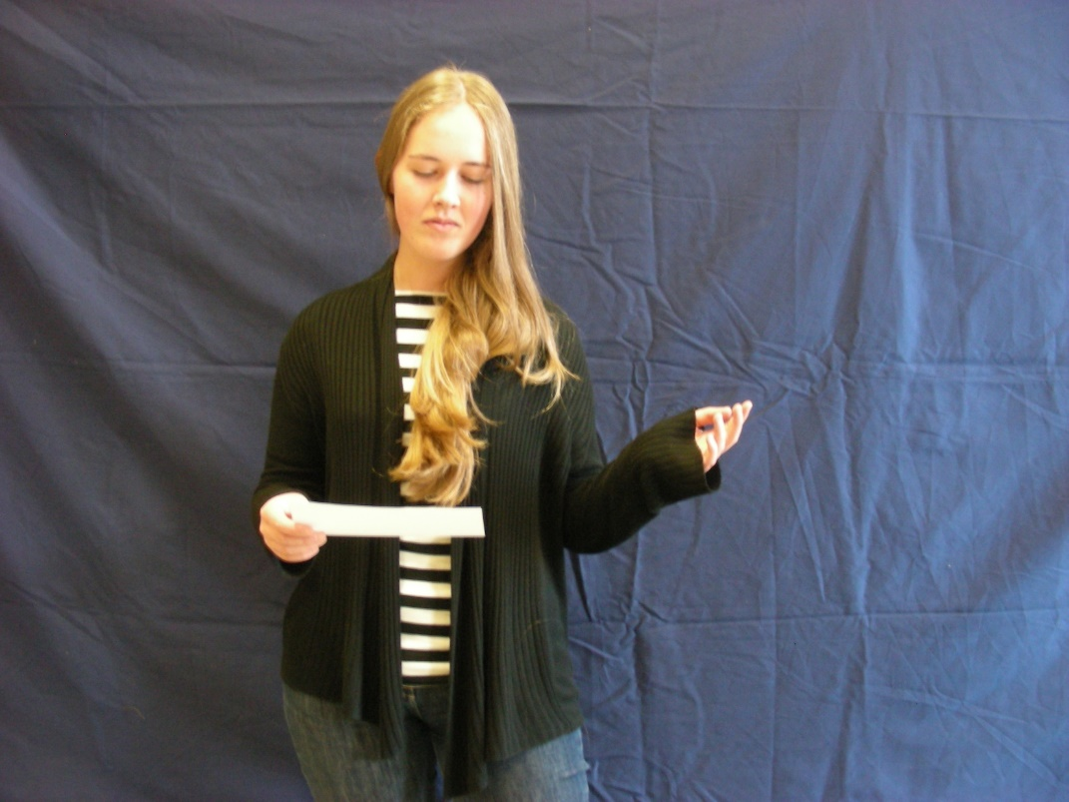
Rhetorik & Kommunikation
Wozu dieser Teil des Moduls?
Teilnahme am Redewettbewerb
VWA-Präsentation
mündliche Matura
Bewerbungsgespräche
Leben
6. Klasse – Georg Flatz
les.seh.kom.

Slide 4
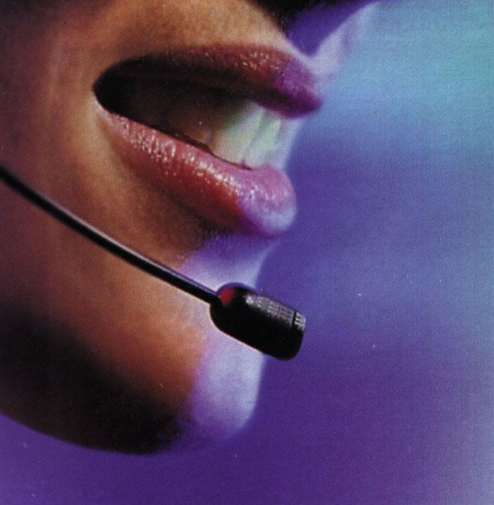
Rhetorik & Kommunikation
Basiswissen der Kommunikationstheorie
Man kann nicht nicht kommunizieren!
Verbale und nonverbale Merkmale
Argumentieren und überzeugen
Wissen über das Bewerbungsgespräch
les.seh.kom.

Slide 5
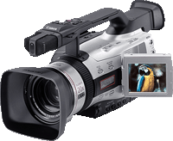
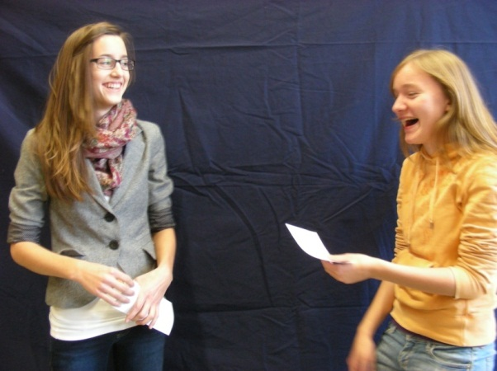
Rhetorik und Kommunikation
Frei und überzeugend reden lernen
Körpersprache & Artikulation
Planung von Referaten
Visualisierungsmöglichkeiten (Sway, Canva, PPP)
Redeangst und Lampenfieber
Reflexion durch Videoaufnahmen
les.seh.kom.

Slide 6
Welt der Literatur – Literatur der Welt
7. Klasse – Karoline Wetzel-Hammerl
Warum lesen wir?
les.seh.kom.

Slide 7
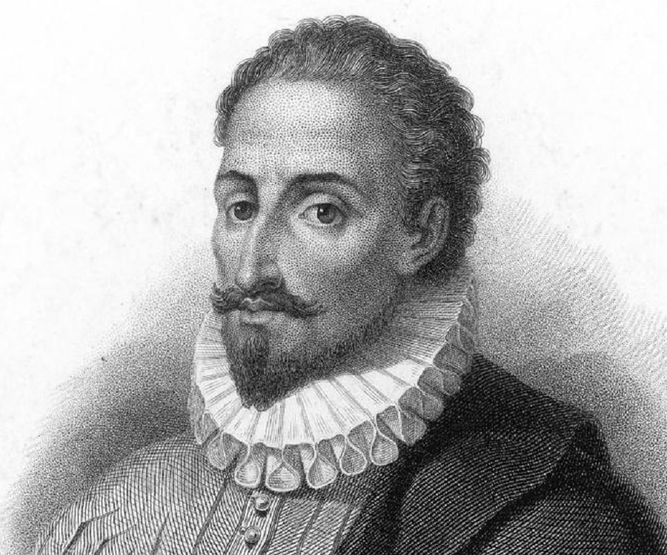
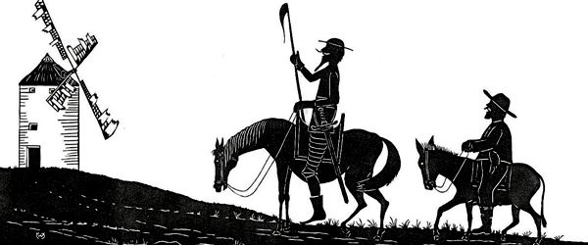
les.seh.kom.
Welt der Literatur – Literatur der Welt
„…vom wenigen Schlafen und vielen Lesen trocknete ihm das Hirn aus, dass er zuletzt den Verstand verlor. Die Fantasie füllte sich ihm mit allem an, was er in den Büchern las…“
Cervantes,
Don Quijote

Slide 8
les.seh.kom.
Welt der Literatur – Literatur der Welt
„Literatur ist für mich lange Zeit das Mittel gewesen, über mich selber, wenn nicht klar, so doch klarer zu werden…
Die Wirklichkeit der Literatur hat mich aufmerksam und kritisch für die wirkliche Wirklichkeit gemacht. Sie hat mich aufgeklärt über mich selber und über das, was um mich vorging.“
Peter Handke (Literaturnobelpreisträger 2019)

Slide 9
Welt der Literatur – Literatur der Welt
les.seh.kom.
Lesend die Welt entdecken!

Slide 10
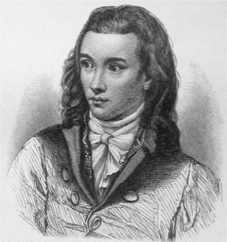
Theater & Film
8. Kl. / 1. Sem. – Manuela Frey
Das Theater ist die tätige Reflexion des Menschen über sich selbst.
Novalis
les.seh.kom.

Slide 11
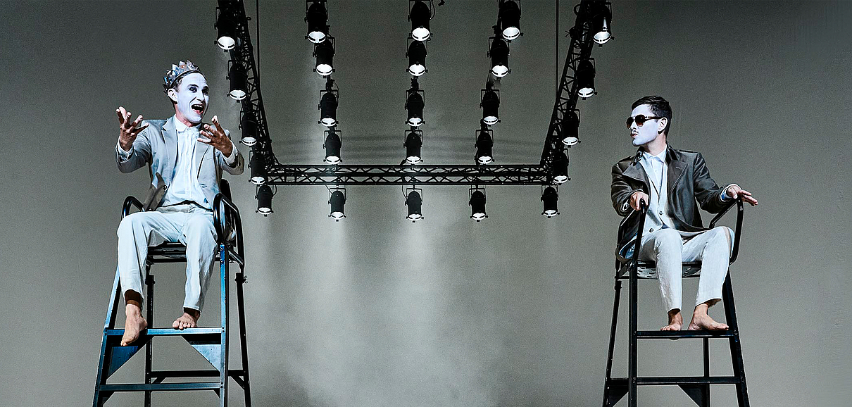
Theater & Film
Theater- & Probenbesuche
z.B. am Vorarlberger Landestheater
Sophokles
König Ödipus
les.seh.kom.

Slide 12
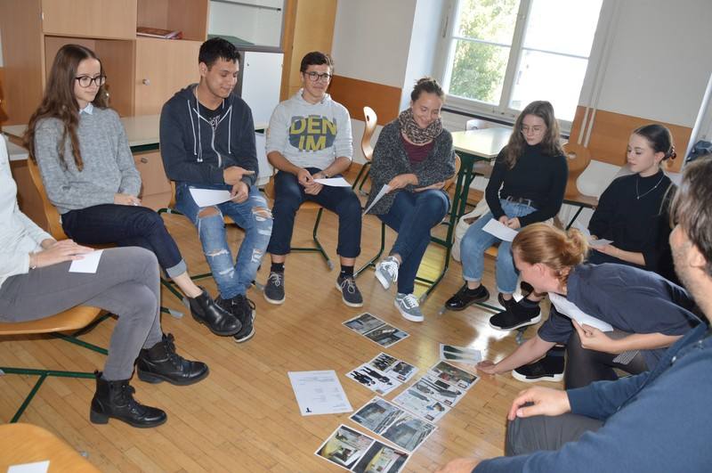
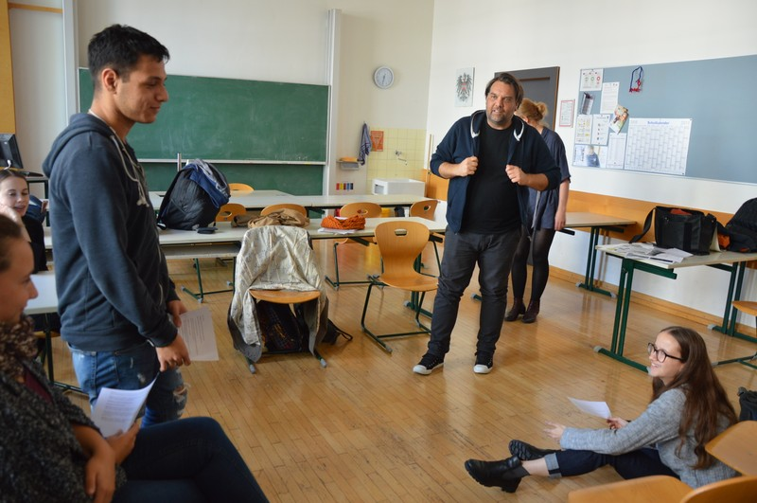
Theater & Film
les.seh.kom.
Theater- & Probenbesuche
z.B. G.E. Lessing: Miss Sara Sampson – Spielen, Proben, Premiere.

Slide 13
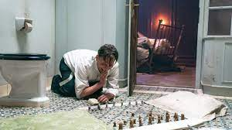
Theater & Film
Literarische Verfilmungen
z.B. Die Schachnovelle
les.seh.kom.

Slide 14
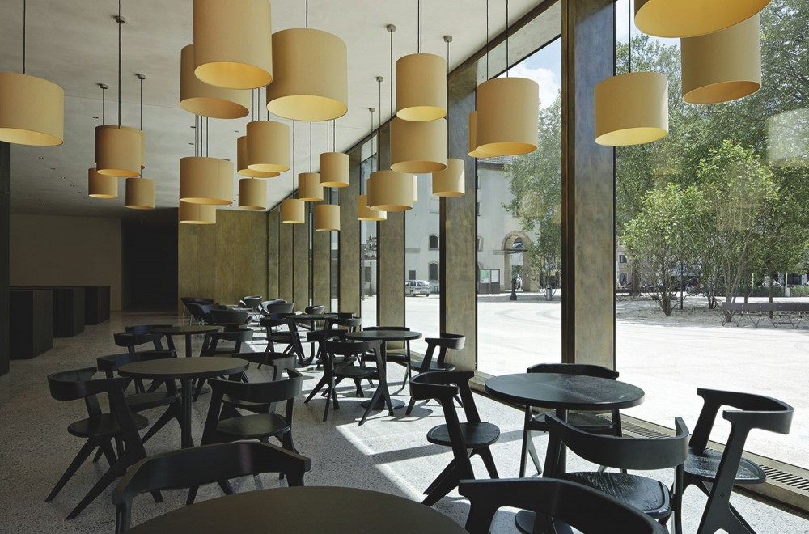
les.seh.kom.
Theater & Film
mit Besprechung vorab…
…und Auseinandersetzung im Anschluss

Slide 15
Vielen Dank für Ihre Aufmerksamkeit!
Deutsch-Modul
les.seh.kom.
LESen – SEHen – KOMmunizieren
(2025 – 2028)

